Slide 1



[例4-13]
16进制显示BX的值
第10组
程泽凯：提问，制作ppt，调试代码，安排工作
王彦玲：提问，制作ppt，流程图制作
张济海：提问，改进代码，ppt问题与总结
陈沛铭：提问，制作ppt，c++代码制作
李程俊：提问，制作ppt，代码讲解

Slide 2


1
程序讲解
竢实扬华 自强不息

Slide 3
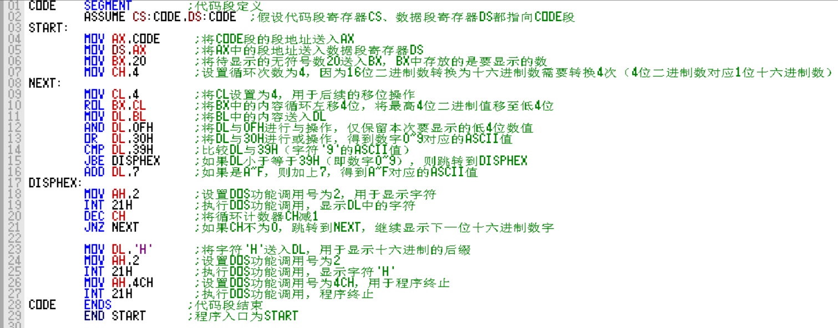
程序讲解

Slide 4
代码段初始化

Slide 5
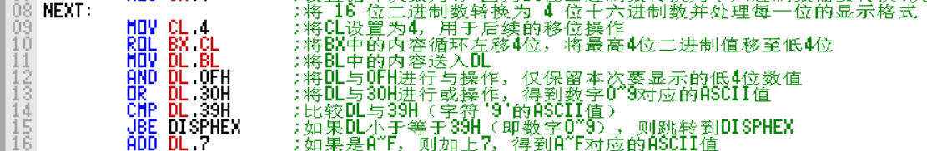
NEXT

Slide 6
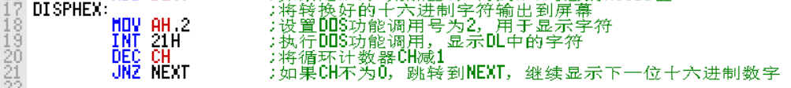
DISPHEX

Slide 7
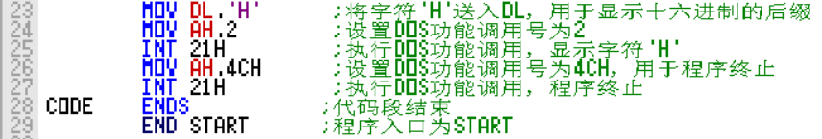
代码段结束

Slide 8
2
程序单步调试
竢实扬华 自强不息

Slide 9
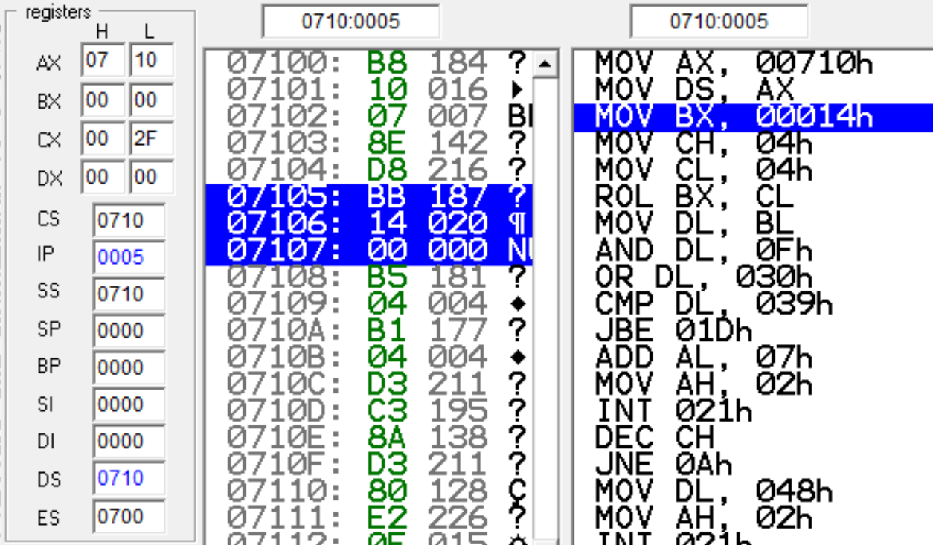

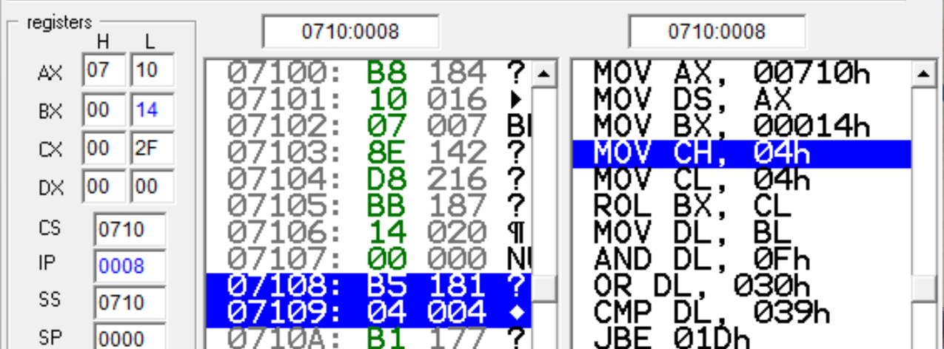

代码初始化
将0710h作为内存段地址存入DS
将要转换的数（20）存入BX

Slide 10
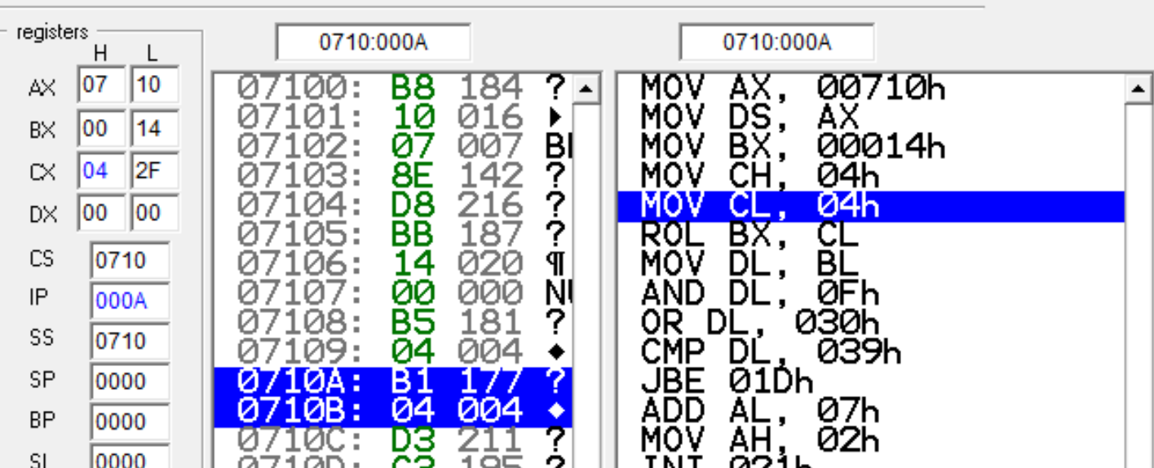

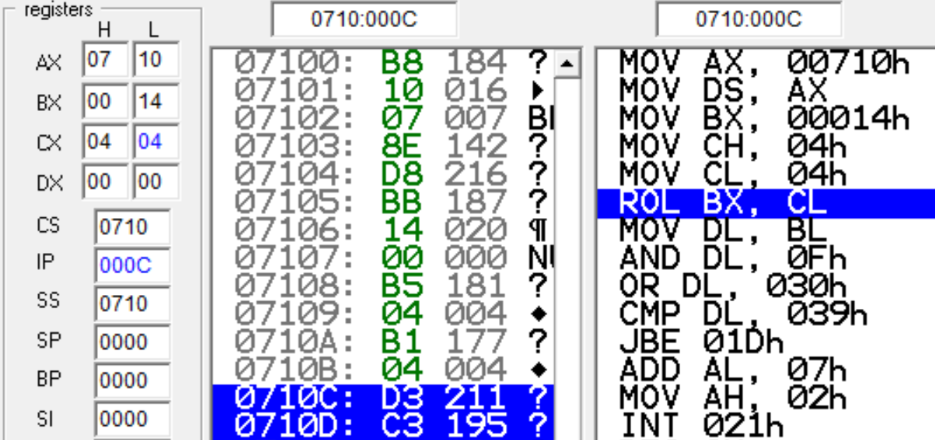

代码初始化
将循环次数4存入循环计数器CH
将CL设为4为后续移位指令设置移位次数

Slide 11
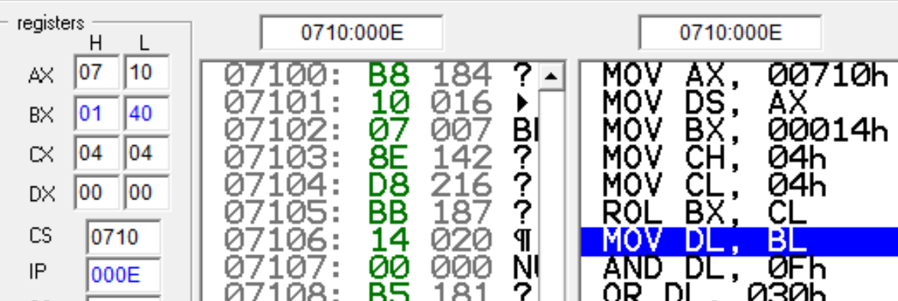

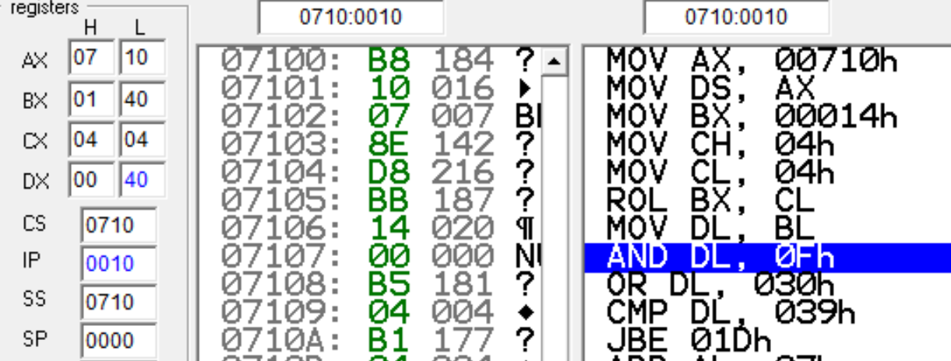

第一次循环
将BX往右移CL（4）位，变成0140
将BL（40）送入DL（40）

Slide 12
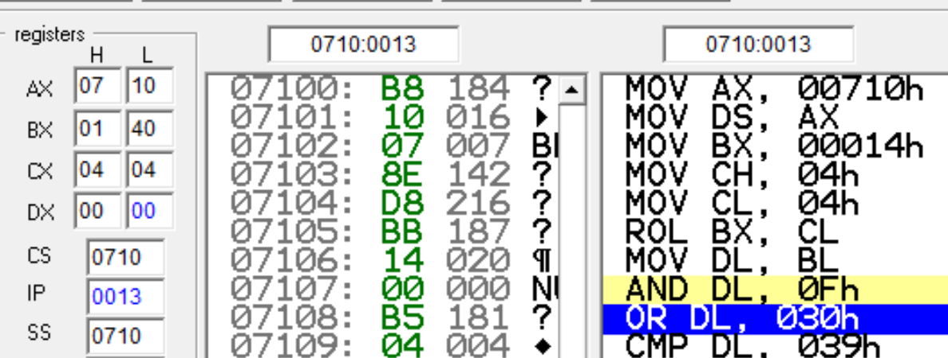

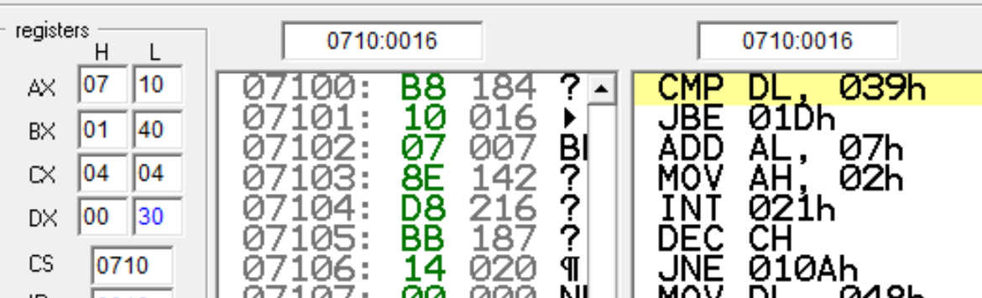

第一次循环
只保留DL的低四位（0）
DL与30进行或运算，转换为0所对应的ASCII码（30）

Slide 13
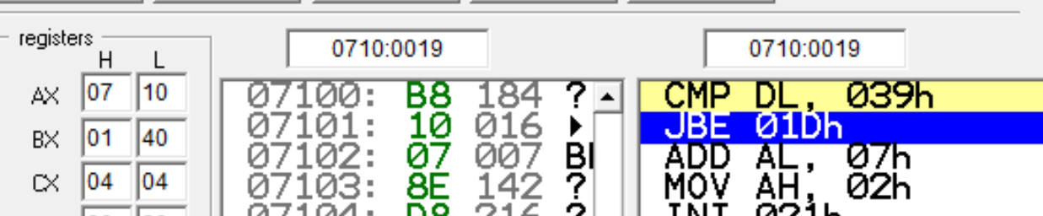

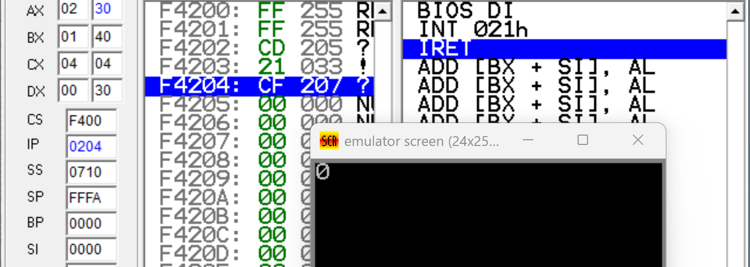


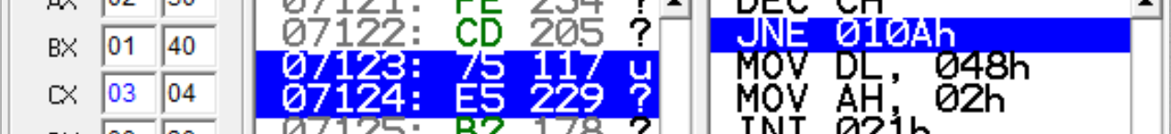
第一次循环
将转换后的ASCII码与数字9的ASCII码进行比较，判断是否需要转换为字母ABCDEF
判断完成后调用DOS功能，显示DL中存放的ASCII码对应的字符0
循环次数减一，CH=03，继续执行NEXT中的内容

Slide 14
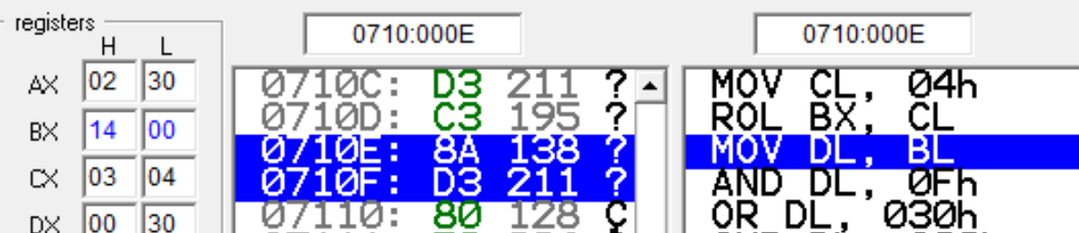
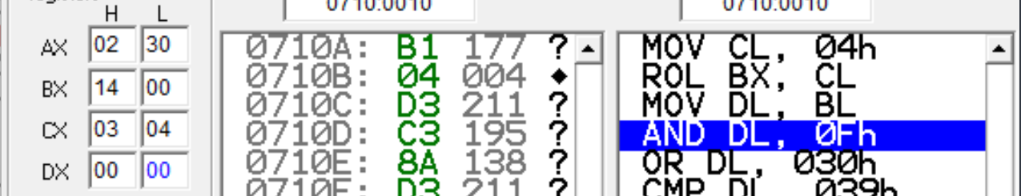
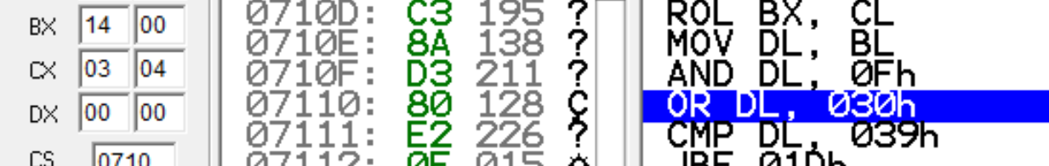
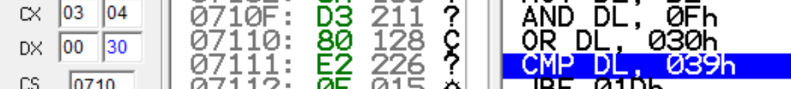
第二次循环
BX左移四位，变成1400
将BL（00）放入DL
对DL进行与操作，只保留第四位（0）
DL与30进行或运算，将DL内的数（0）转换为ASCII码（30）

Slide 15
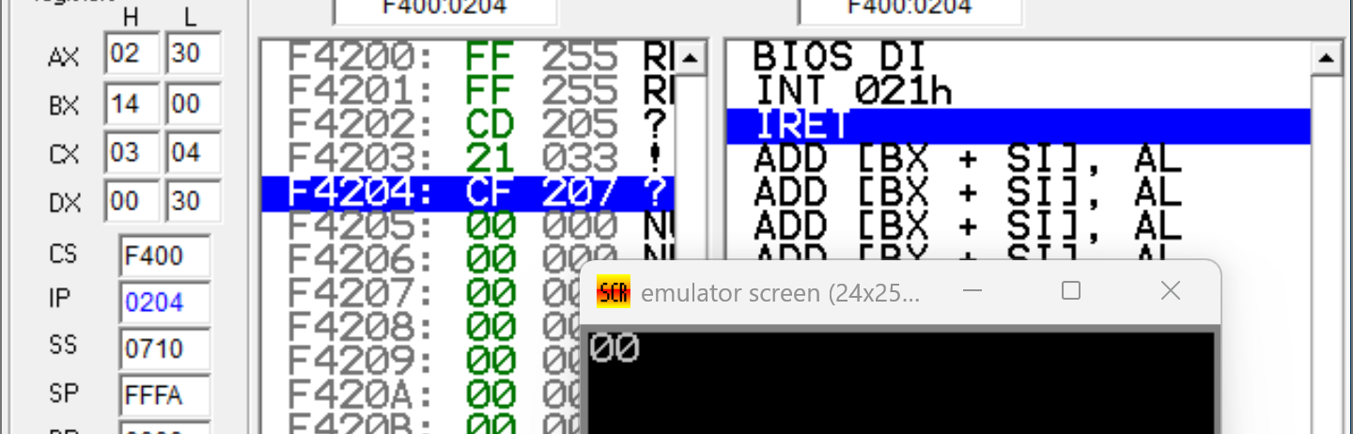

第二次循环
判断完成后调用DOS功能，显示DL中存放的ASCII码对应的字符
循环次数减一，CH=2，继续执行

Slide 16
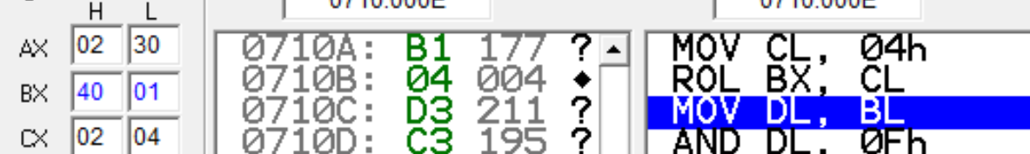
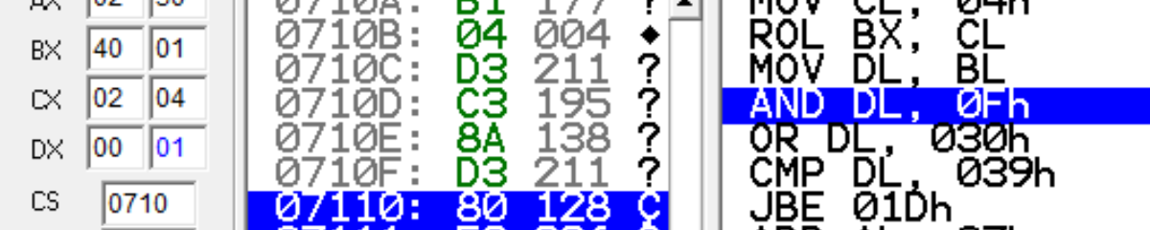
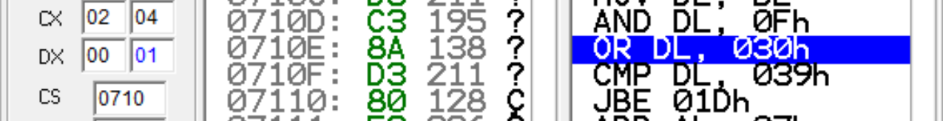
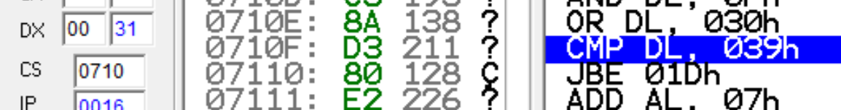
第三次循环
BX左移四位（4001）
将BL（01）放入DL
对DL进行与操作，只保留低4位（1）
DL与30进行或运算，将DL内的数1转换为ASCII码（31）

Slide 17

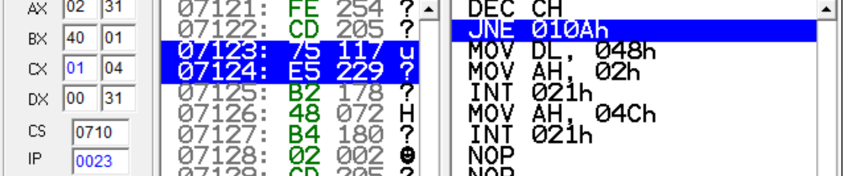
第三次循环
判断完成后调用DOS功能，显示DL中存放的ASCII码对应的字符
循环次数减一，CH=1，继续执行NEXT

Slide 18
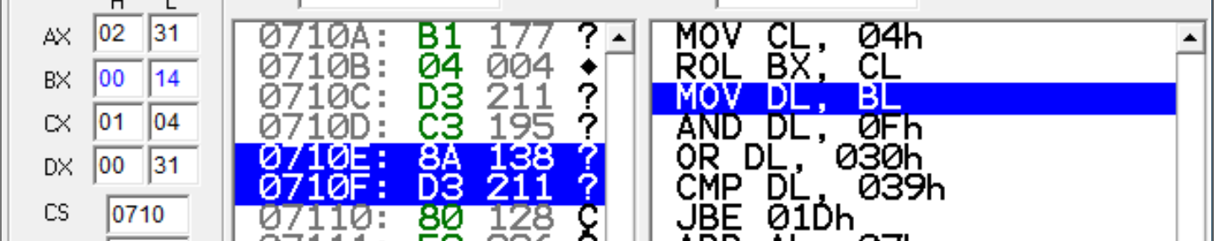
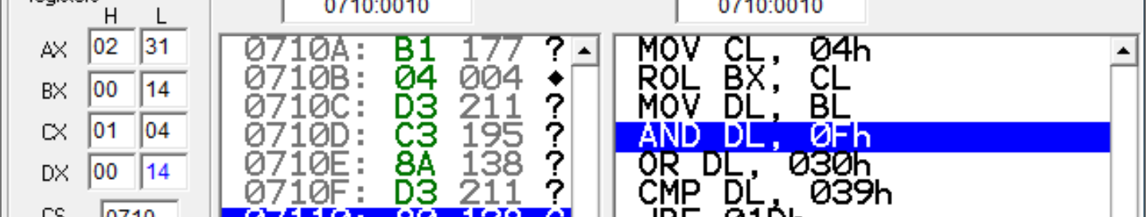
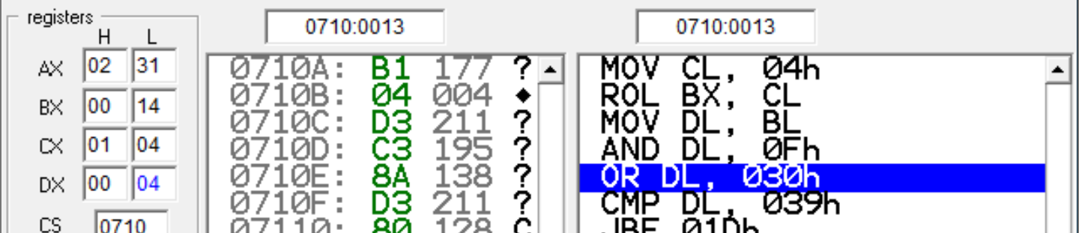
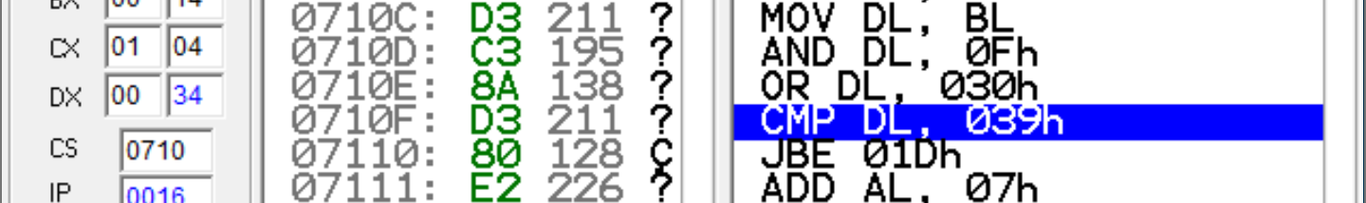
第四次循环
BX左移四位（0014）
将BL（14）放入DL
对DL进行与操作，只保留低四位（4）
DL与30进行或运算，将DL内的数4转换为ASCII码34

Slide 19


第四次循环
判断完成后调用DOS功能，显示DL中存放的ASCII码对应的字符
循环次数减一，CH=0，不返回NEXT，顺序执行

Slide 20
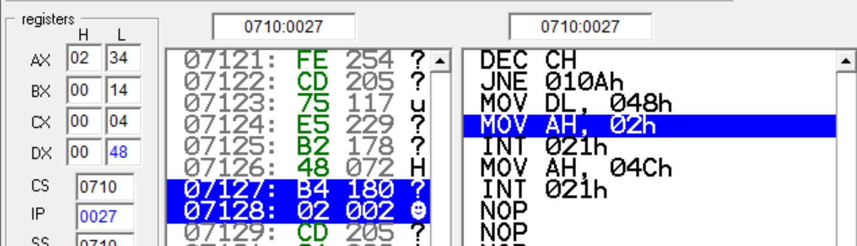
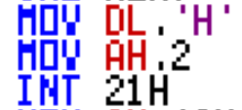

增加符号位H
将字母H对应的ASCII码送入DL
调用DOS功能，显示字母H

Slide 21
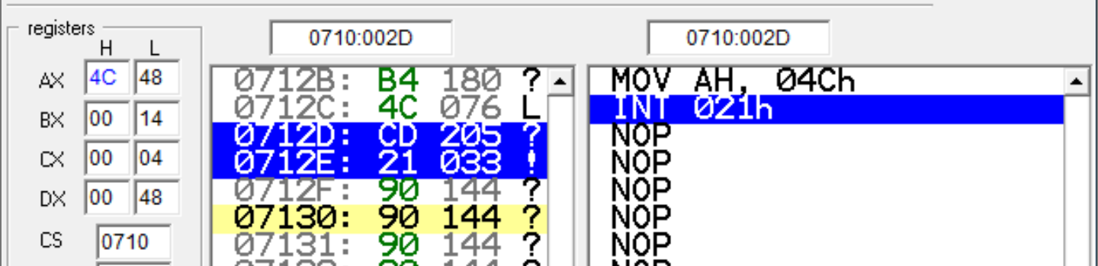

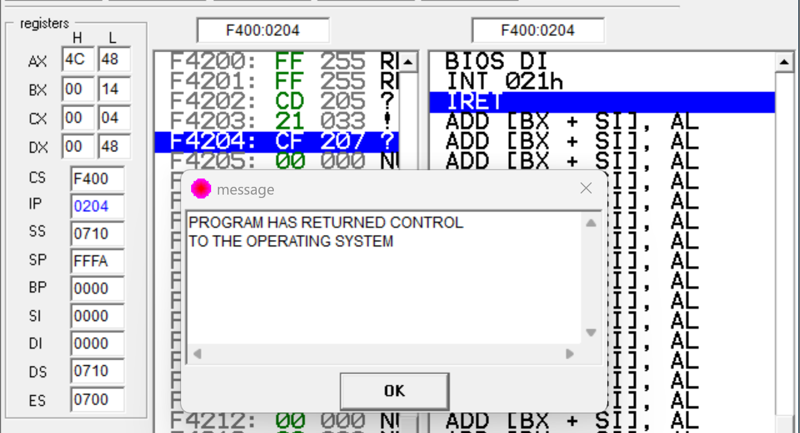

程序结束
设置DOS功能调用号为4CH，用于程序终止
执行DOS功能调用，程序终止

Slide 22
3
程序流程图
竢实扬华 自强不息

Slide 23
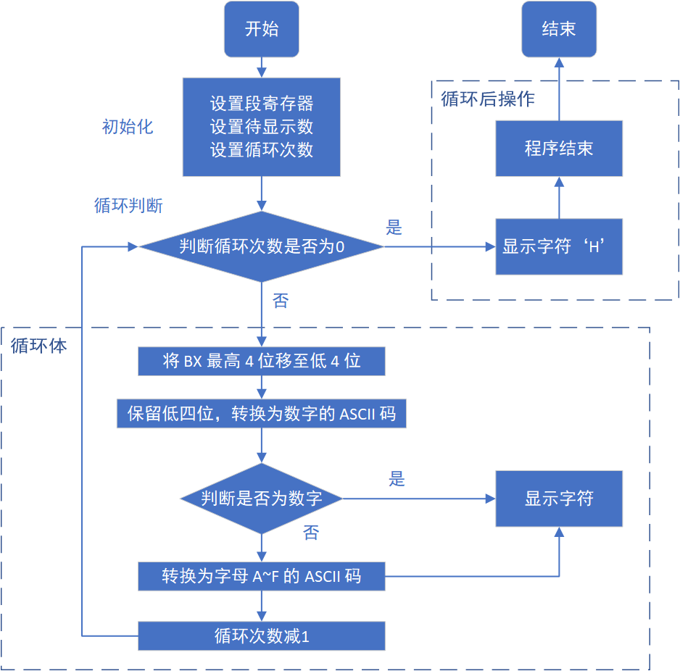
程序流程图

Slide 24
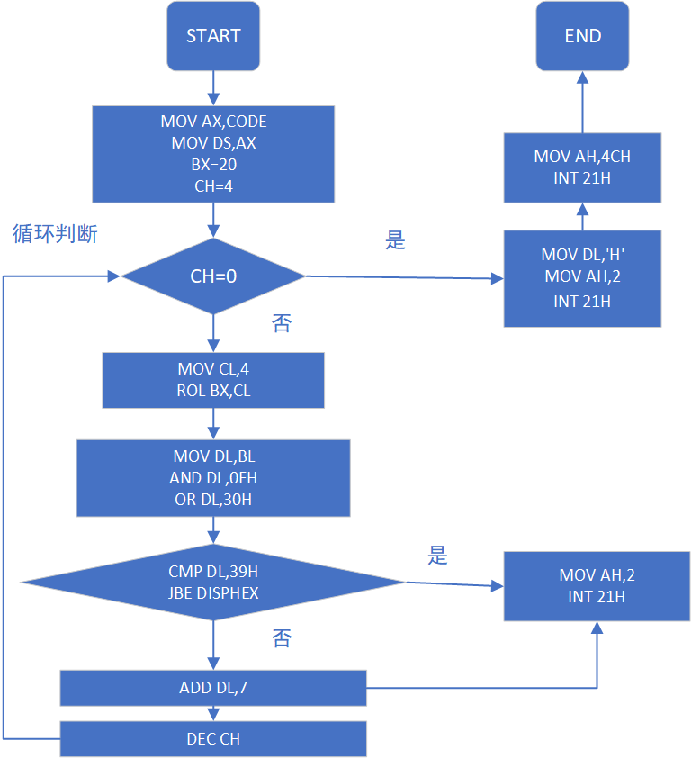
对应代码流程图

Slide 25
4
C++代码实现
竢实扬华 自强不息

Slide 26
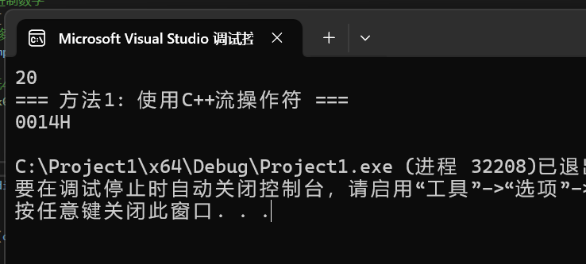
方法一：使用C++流操作符
#include <iostream>
#include <iomanip>
#include <string>
void displayHexSimple(uint16_t bx) { std::cout << std::uppercase << std::setw(4) << std::setfill('0') << std::hex << bx << "H" << std::endl;
}
int main() { uint16_t bx_value; std::cin >> bx_value; // 对应汇编中的 MOV BX,20 std::cout << "=== 方法1: 使用C++流操作符 ===" << std::endl; displayHexSimple(bx_value); return 0;
}

Slide 27
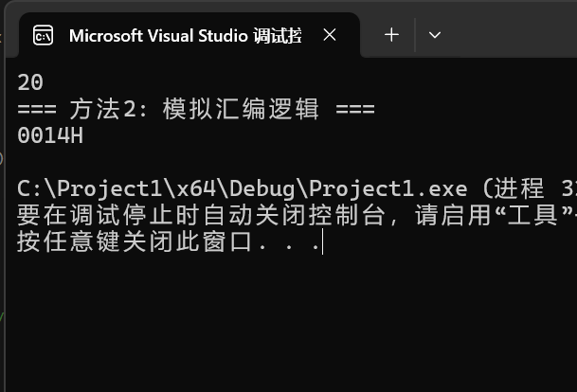
方法二：模拟汇编逻辑，逐位处理
#include <iostream>
#include <iomanip>
#include <string>
void displayHexLikeASM(uint16_t bx) { const char hexChars[] = "0123456789ABCDEF"; char result[5]; // 4位十六进制 + 结束符 // 模拟ROL和逐位处理：从高位到低位 for (int i = 0; i < 4; i++) { // 模拟ROL BX,4：每次将高4位移到低4位 uint8_t digit = (bx >> (12 - i * 4)) & 0x0F; // 提取4位 result[i] = hexChars[digit]; } result[4] = '\0'; std::cout << result << "H" << std::endl;
}
int main() { uint16_t bx_value; std::cin >> bx_value; // 对应汇编中的 MOV BX,20 std::cout << "=== 方法2: 模拟汇编逻辑 ===" << std::endl; displayHexLikeASM(bx_value); return 0;
}

Slide 28
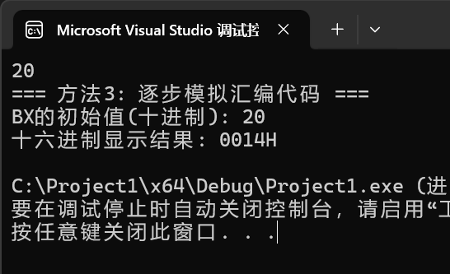
方法二：逐步模拟汇编代码
#include <iostream>
#include <iomanip>
#include <string>
void displayHexStepByStep(uint16_t bx) { uint16_t temp = bx; std::cout << "BX的初始值(十进制): " << std::dec << bx << std::endl; std::cout << "十六进制显示结果: "; // 模拟汇编的循环：处理4个十六进制数字 for (int i = 0; i < 4; i++) { // 模拟ROL BX,4：每次将高4位移到低4位 uint8_t digit = (bx >> (12 - i * 4)) & 0x0F; // 提取4位
// 模拟数字到ASCII的转换 char displayChar; if (digit <= 9) { displayChar = '0' + digit; // 模拟 OR DL,30H }else { displayChar = 'A' + (digit - 10); // 模拟 ADD DL,7 } std::cout << displayChar; } std::cout << "H" << std::endl;
}
int main() { uint16_t bx_value; std::cin >> bx_value; // 对应汇编中的 MOV BX,20 std::cout << "=== 方法2: 逐步模拟汇编代码 ===" << std::endl; displayHexStepByStep(bx_value); return 0;
}

Slide 29
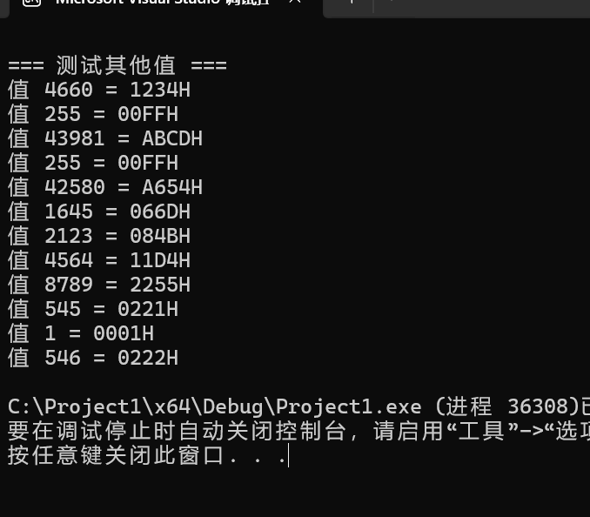
对其他BX值的计算

Slide 30
THANKS
第10组

